Slide 1
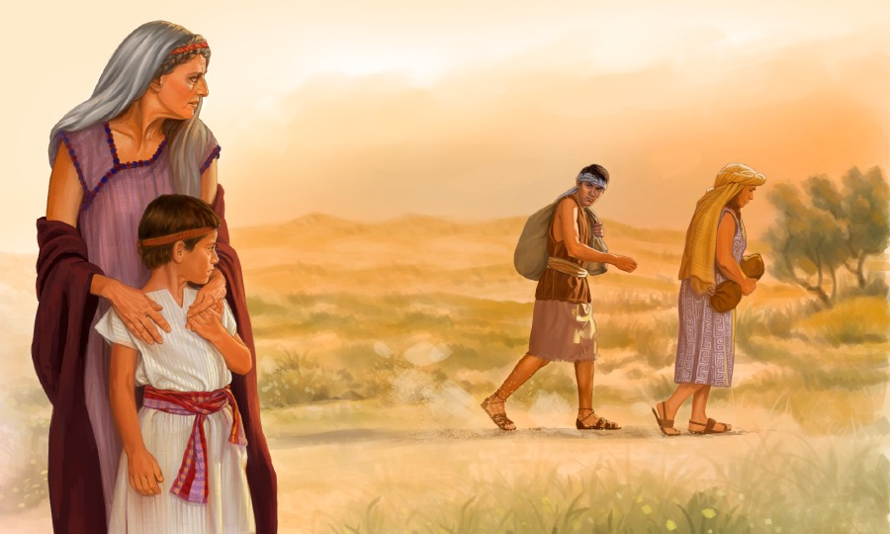
LECCIÓN 11: AGAR E ISMAEL.
EL HIJO QUE ES FRUTO DE LA DESESPERACIÓN HUMANA .
Texto bíblico: Génesis 21.8-21. - Texto áureo: Génesis 21.17.
Domingo 12 de Mayo del 2019.

Slide 2
Ideas previas a considerar:
El énfasis principal, está en la segunda parte del capítulo 21 (9-21), donde quedan deﬁnidos los destinos de Ismael, en realidad legítimo heredero de Abrahán, y de Isaac, cuya herencia no es legítima sino más bien legitimada. Según la costumbre, el hijo de la concubina podía heredar junto con el hijo de la esclava, o bien podía ser desheredado por el padre. Esto último es lo que pide Sara para Ismael (10).
El resto es la narración de una orden divina que recomienda a Abrahán proceder según el capricho de Sara, su mujer (12). Queda establecido que Ismael también participará de la bendición y promesa de una numerosa descendencia que continuará después de Abrahán por medio de Isaac (13b.18).
La interpretación que estamos haciendo de cada uno de estos pasajes nos revela que aquí se comete una grave injusticia. Dios jamás podría, por su esencia misma de amor, de misericordia y de justicia, propiciar semejante atropello contra una mujer y un niño.

Slide 3
DIOS PROMETE A ABRAHÁN UN HIJO Y ESTABLECE UN PACTO CON ÉL (GN. 15)
El patriarca debe aprender a esperar en Dios, ha luchado en el nombre de su Dios y con esta fe ha vencido en muchos conflictos de su vida, Dios no ha retirado su bendición sobre él, sólo que Abrahán no sabe esperar confiado en Dios, quien puede tardar, pero no olvida.
La narración se inicia con la intervención de la palabra de Dios quien llama a Abrahán a confiar en él y dejar de lado sus temores. ‘No temas, Abram; yo soy tu escudo…’. La narración refleja un diálogo muy personal entre Dios y el patriarca, Abram regatea con Dios y le cuesta convencerse que la promesa de Dios se hará concreta en un futuro cercano, Dios lo convence mostrándole las estrellas recalcándole que así será su descendencia.
Recién ahora, después de tanto diálogo y metáforas, Abram se convence y el texto dice: ‘Y creyó a Jehová, y le fue contado por justicia’ (v.6).

Slide 4
ISMAEL EL HIJO DE LA DESESPERACIÓN HUMANA (GN.16).
Estamos frente a un relato en donde se funde la tradición Yahvista con la Sacerdotal, ahora es Sarai la esposa de Abrahán, quien ante su esterilidad decide aplicar la ley del Antiguo Cercano Oriente para darle descendientes a su esposo.
Tal parece que Sarai no sabe nada de la promesa anterior. Sarai le cede a Agar, su esclava personal, como concubina a Abrahán, la que al poco tiempo queda embarazada. Según la ley de los pueblos de aquella época, los hijos de las concubinas son hijos legítimos y por lo tanto herederos del patriarca, por lo que la decisión de Sarai no ayuda a los planes de Dios, sino que por el contrario los complica, pues Dios tiene sus propios propósitos con Abrahán y su descendencia.

Slide 5
PROBLEMAS DE FAMILIA
Este relato refleja las relaciones de poder en el interior de la familia de Abrahán, las relaciones en el harén del patriarca no son armónicas, pues se producen celos y rencillas entre las mujeres motivadas por el deseo de ocupar el puesto principal ante los ojos del patriarca.
Sarai, como la esposa principal, se queja ante el patriarca para que él ponga orden y justicia en el harén, pero Abrahán se lava las manos y deja la responsabilidad de administrar la justicia en la familia a su esposa, la que se ensañó con la esclava (v.6).
Frente al maltrato recibido, la esclava decide huir junto a su hijo de la casa de Abrahán. La decisión de la esclava es muy radical y refleja la violencia intrafamiliar en la familia de Abrahán, pues una esclava fugitiva con un hijo nacido en concubinato, la convierte en una secuestradora, y el peso de la ley sobre ella sería la muerte.
La decisión de la esclava la podríamos comprender como: el anhelo de una mujer esclava, oprimida por sus amos, quien decide morir libre en el desierto, antes que morir en la casa de sus amos maltratada.

Slide 6
EL ROL DE DIOS EN ESTA HISTORIA.
Pero Dios, testigo de estas acciones interviene no para salvar a Sarai ni a Abrahán, sino para bendecir a la pobre y desamparada esclava junto a su hijo, Ismael = Dios oye, el que también será padre de una gran nación.
Dios siempre está de parte de los más débiles, y en el caso de los problemas de la familia de Abrahán, Dios interviene no para respaldar las acciones del patriarca, padre de la fe de Israel, sino para proteger a Agar y a su hijo.
Dios demanda la conversión de Abrahán y los suyos y le cambia sus nombres como símbolo de esta ‘conversión’ (Gn.17). Abram (Dios enaltecido) pasa a llamarse Abrahán (padre de una multitud). Luego para sellar esta alianza perpetua, Dios hace circuncidar a Abrahán y a todos los varones de su casa.
Sarai, su mujer, recibe el nombre de Sara (princesa) (v.15), y Dios le vuelve a recordar que de ella le dará un hijo a Abrahán. Pero el patriarca se ríe, pues aún debe aprender a confiar, ya no en el Dios Todopoderoso, sino en el Dios de los imposibles.
El capítulo 18, continúa con el anuncio de la promesa a Abrahán de un hijo: Isaac. Ahora es Sara quien se ríe, pero Dios les revela una nueva dimensión: ‘Hay algo imposible para Dios’ (v.14). Dios ha demorado mucho su promesa, pero no la ha olvidado y, aunque Abrahan y Sara sean viejos Dios los hará fértiles, pues Él es un Dios de los Imposibles.

Slide 7
PREGUNTAS PARA EL DIÁLOGO
¿Cuál fue el principal error cometido por Abraham?
¿Cuál es la actitud de Sara frente a la demora de la promesa de Dios?
¿El nacimiento de Ismael era el plan de Dios?
¿Quién es el hijo de la promesa de Dios?

